Slide 1
平衡分離集合を近似する分散アルゴリズム
泉研究室所属
26115142 水谷 龍誠

Slide 2
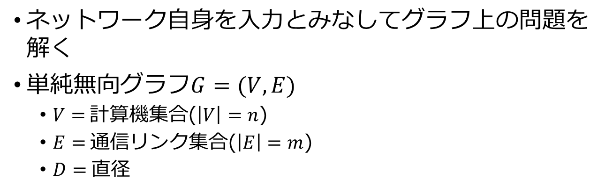
分散アルゴリズム
ネットワーク自身を入力とみなしてグラフ上の問題を解く
単純無向グラフ$G=(V,E)$
$V=$計算機集合($\left|V\right|=n$)
$E=$通信リンク集合($\left|E\right|=m$)
$D=$直径

Slide 3
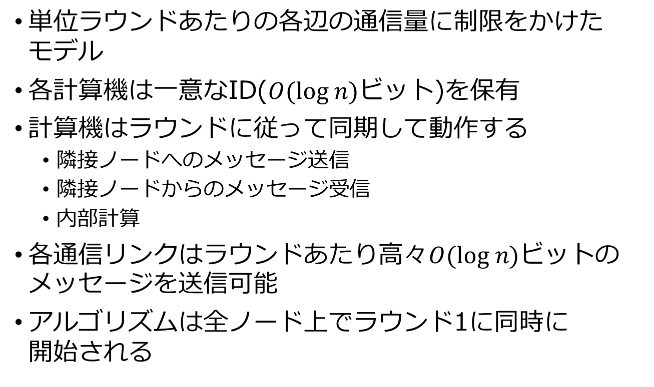
CONGESTモデル
単位ラウンドあたりの各辺の通信量に制限をかけた モデル
各計算機は一意なID($O(log n)$ビット)を保有
計算機はラウンドに従って同期して動作する
隣接ノードへのメッセージ送信
隣接ノードからのメッセージ受信
内部計算
各通信リンクはラウンドあたり高々$O(log n)$ビットの メッセージを送信可能
アルゴリズムは全ノード上でラウンド1に同時に 開始される

Slide 4
研究背景
サイズが小さい平衡分離集合の存在は高速なグラフ アルゴリズムの設計に対して有用である
ただし,サイズ最小の平衡分離集合の探索はNP困難
小さな平衡分離集合を近似する分散アルゴリズムは これまでに知られていない
平衡分離集合を近似計算する既存の集中型アルゴリズム[SW17]を分散システム上に実現
[BW17]B.Sebastian,R.Wattenhofer. "Approximating Small Balanced Vertex Separators in Almost Linear Time.“ Workshop on Algorithms and Data Structures. Springer, Cham, 2017.

Slide 5

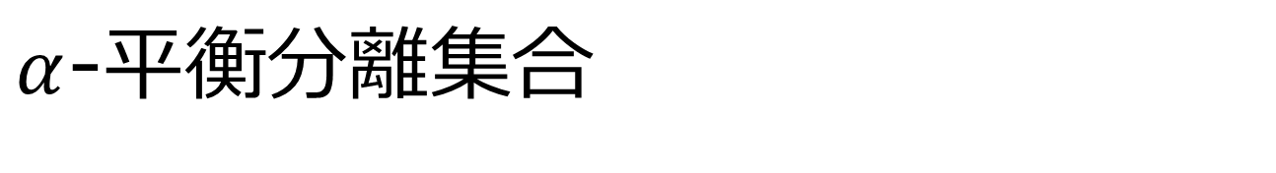
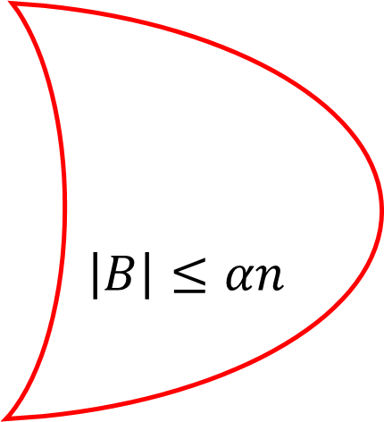
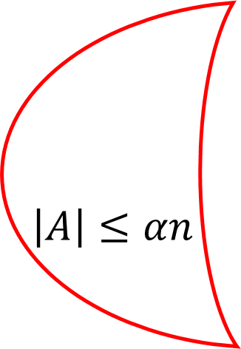
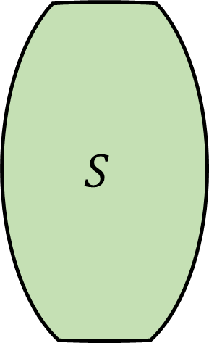

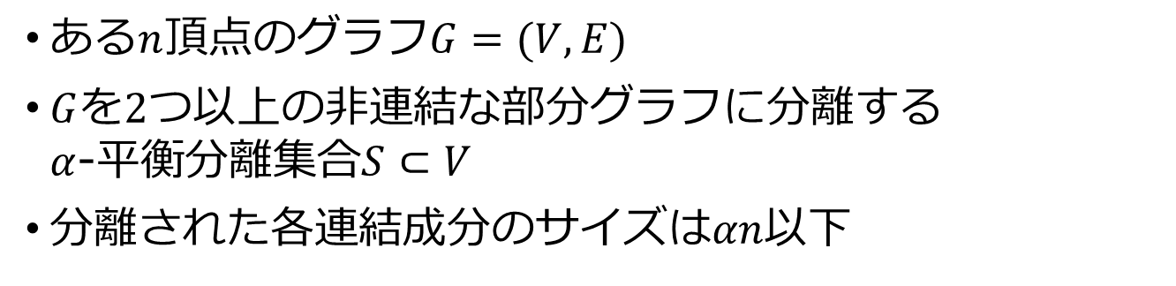
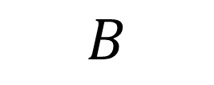
$α$-平衡分離集合
ある$n$頂点のグラフ$G=(V,E)$
$G$を$2つ以上の非連結な部分グラフに分離する$ $α$-平衡分離$集合S⊂V$
分離された各連結成分のサイズは$αn$以下
$$G$$
$$\left|B\right|≤αn$$
$$A$$
$$B$$
$$\left|A\right|≤αn$$
$$S$$
Notes:
原稿

Slide 6

研究結果
サイズ$K$の$α$-平衡分離集合を持つネットワークグラフを入力とする
サイズ$O(ε^{−1}K^{2}\log^{1+o\left(1\right)}n⁡)$の$(α+ε)$-平衡分離集合を $\tilde{O}(ε^{−1}K^{3}(K^{O\left(1\right)}+ℓ))(\sqrt{n}+D)$ラウンドで計算可能

Slide 7
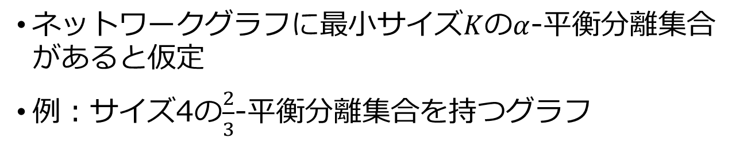
アルゴリズム概要
ネットワークグラフに最小サイズ$K$の$α$-平衡分離集合 があると仮定
例：サイズ4の$\frac{2}{3}$-平衡分離集合を持つグラフ

Slide 8
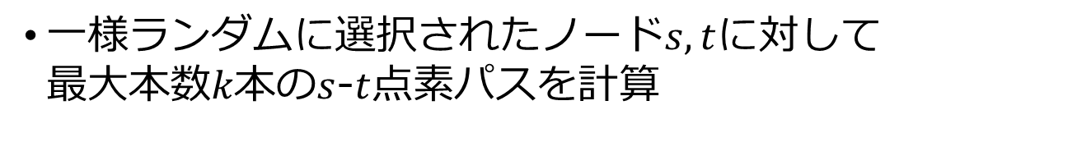


アルゴリズム概要
一様ランダムに選択されたノード$s,t$に対して 最大$本数k本のs$-$t$点素パスを計算
$$s$$
$$t$$

Slide 9
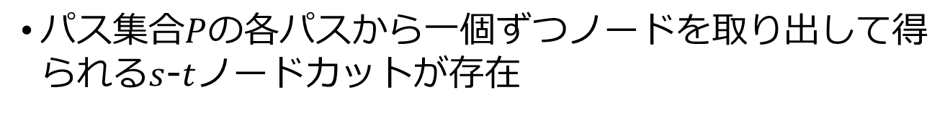
アルゴリズム概要
Mengerの定理 グラフGに対して, 最小サイズのs-t点カットにおける頂点数とs-t点素パスの最大本数は等しい
パス集合$P$の各パスから一個ずつノードを取り出して得られる$s$-$t$ノードカットが存在
$$s$$
$$t$$

Slide 10
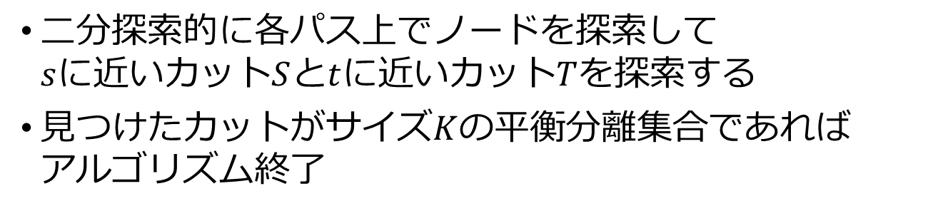


アルゴリズム概要
二分探索的$に各パス上でノードを探索して$ $s$に近いカット$S$と$t$に近いカット$T$を探索する
見つけたカットがサイズ$K$の平衡分離集合であれば アルゴリズム終了
$$S$$
$$T$$
$$s$$
$$t$$

Slide 11
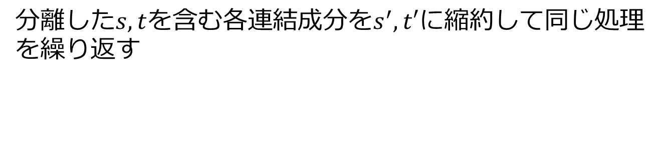


アルゴリズム概要
分離した$s,t$を含む各連結成分を$s^{′},t′$に縮約して同じ処理を繰り返す
$$t′$$
$$s′$$
$$s$$
$$t$$

Slide 12
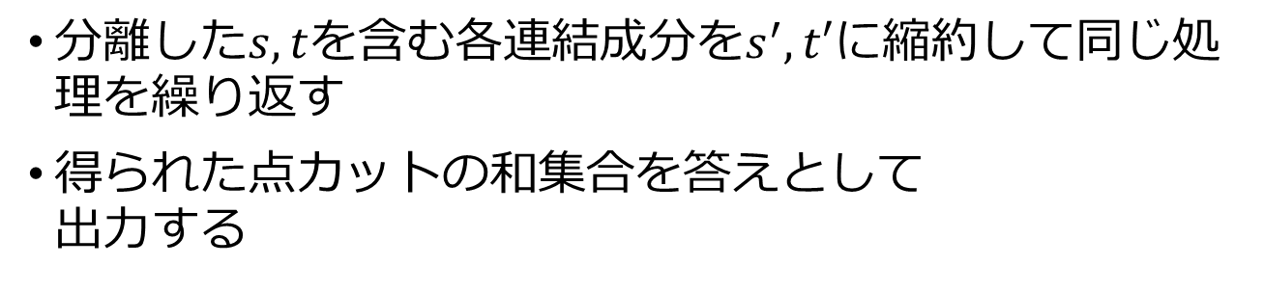



アルゴリズム概要
分離した$s,t$を含む各連結成分を$s^{′},t′$に縮約して同じ処理を繰り返す
得られた$点カット$の和集合を答えとして 出力する
$$S,T$$
$$s′$$
$$t′$$

Slide 13
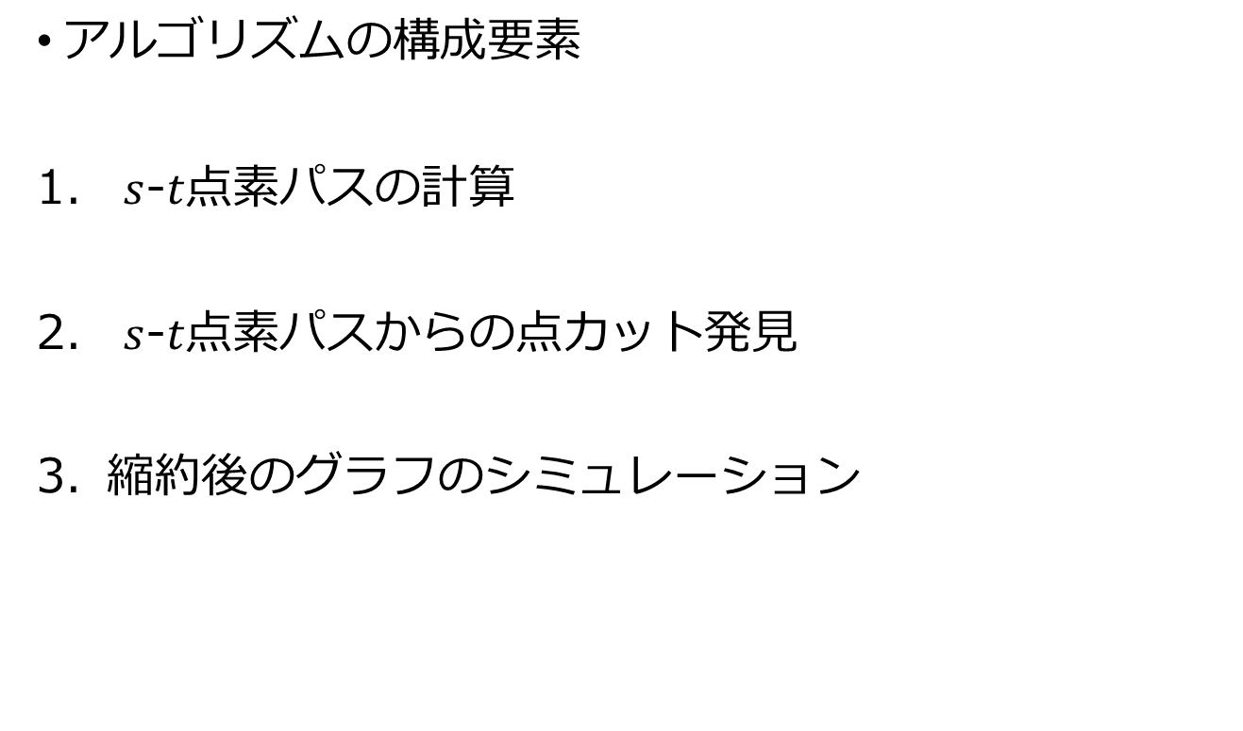
分散化
アルゴリズムの構成要素
$s$-$t点素パス$の計算
$s$-$t点素パスからの点$カット発見
縮約後のグラフのシミュレーション

Slide 14
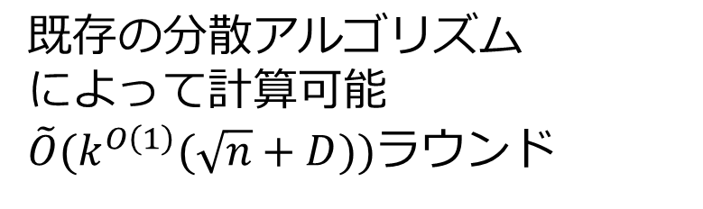
分散化
アルゴリズムの構成要素
$s$-$t点素パス$の計算
$s$-$t点素パスからの点$カット発見
縮約後のグラフのシミュレーション
既存の分散アルゴリズム
によって計算可能
$\tilde{O}(k^{O\left(1\right)}(\sqrt{n}+D))$ラウンド

Slide 15
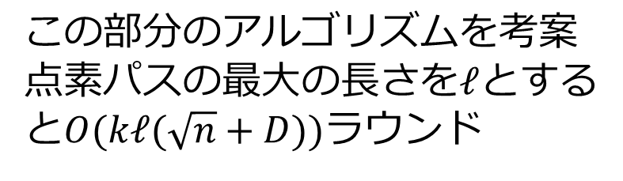
分散化
アルゴリズムの構成要素
$s$-$t点素パス$の計算
$s$-$t点素パスからの点$カット発見
縮約後のグラフのシミュレーション
この部分のアルゴリズムを考案
点素パスの最大の長さを$ℓ$とすると$O(kℓ(\sqrt{n}+D))$ラウンド

Slide 16

まとめ
提案アルゴリズムはサイズ$O(ε^{−1}K^{2}\log^{1+o\left(1\right)}n⁡)$の $(α+ε)$-平衡分離集合を $\tilde{O}(ε^{−1}K^{3}(K^{O\left(1\right)}+ℓ))(\sqrt{n}+D)$ラウンドで計算可能

